Slide 1
GitHub 核心實作指南
手把手步驟、指令與介面操作步驟簡報
—— GitHub 核心實作教學簡報 ——

Slide 2
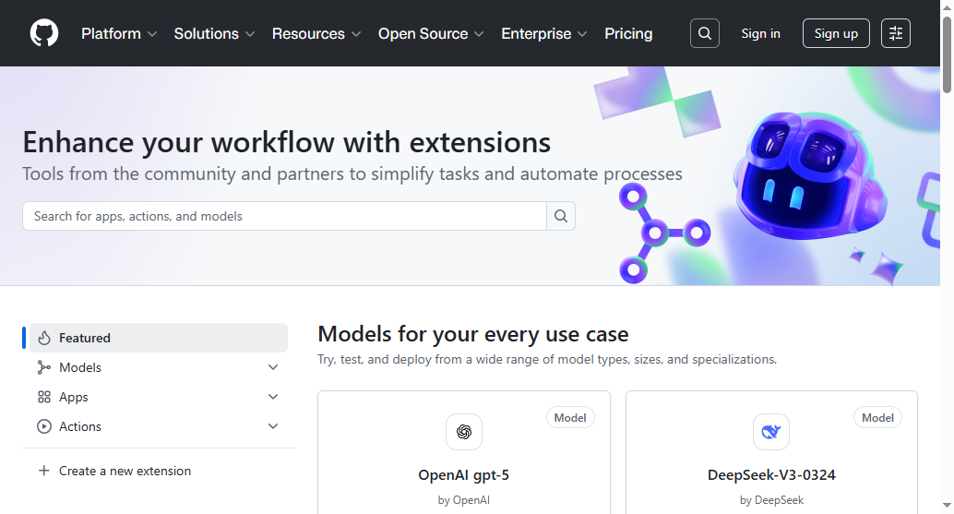
頁 1: GitHub 是什麼？開啟 GitHub 首頁 (上)
📖 認識 GitHub
GitHub 是全世界最大的程式碼託管平台，開發者可以在上面儲存、管理、合作開發軟體專案。它就像程式碼的「Google 雲端硬碟」＋「Facebook 社群」＋「版本控制」的綜合體。
🎯 本課目標
- 了解 GitHub 是什麼
- 開啟 GitHub 官網
- 認識頁面基本元素

Slide 3
頁 1: GitHub 是什麼？開啟 GitHub 首頁 (下)
👣 操作步驟
1. 開啟瀏覽器（Chrome / Edge / Firefox 都可以）
2. 在網址列輸入：https://github.com
3. 觀察首頁畫面：
- 正中間有巨大的產品名稱與說明
- 右上角有 Sign in（登入）與 Sign up（註冊）按鈕
- 下方有搜尋列，可以搜尋專案
- 頁面往下滾可以看到功能介紹
4. 試著在搜尋列輸入 hello-world，看看會出現什麼
---
💡 小知識：GitHub 在 2018 年被微軟收購，但依然保持獨立運作，目前有超過 1 億開發者在使用！

Slide 4
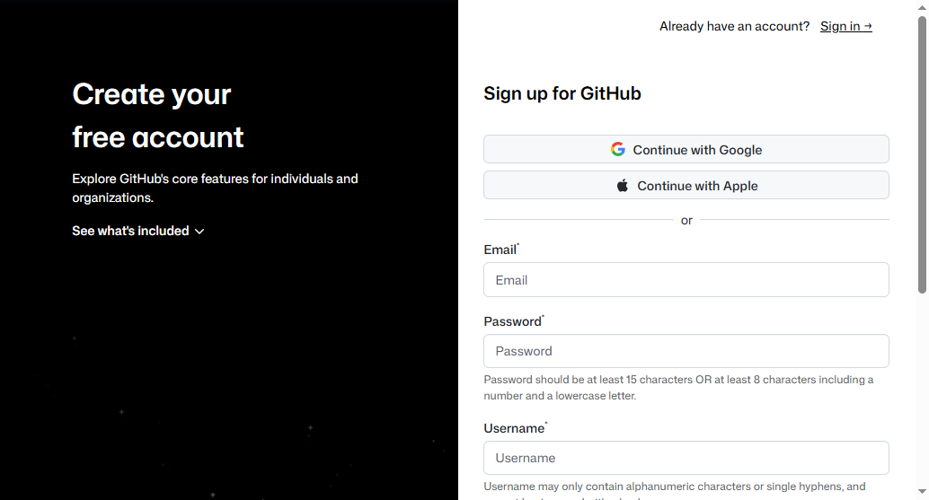
頁 2: 註冊 GitHub 帳號（跟著截圖操作） (上)
📖 為什麼要註冊？
沒有帳號只能「看」程式碼，有帳號才能「參與」專案 —— 包含建立自己的儲存庫、提交程式碼、與他人協作。
👣 操作步驟
1. 到 GitHub 首頁 https://github.com
2. 點選右上角 Sign up 按鈕

Slide 5
頁 2: 註冊 GitHub 帳號（跟著截圖操作） (下)
3. 輸入你的 Email（建議使用 Gmail 或學校信箱）
4. 設定密碼（至少 8 碼，包含英文與數字）
5. 輸入使用者名稱（Username）—— 這是你在 GitHub 上的身分，會出現在網址中，例如 github.com/你的名稱
6. 完成驗證（可能會有圖形驗證或信箱驗證）
7. 選擇 Free（免費）方案
8. 完成引導問卷（可跳過）
---
⚠️ 注意：使用者名稱一旦註冊就不能隨意更改，因為它會影響到你的公開網址。建議使用英文名字 + 數字，例如 alexwang2025。

Slide 6
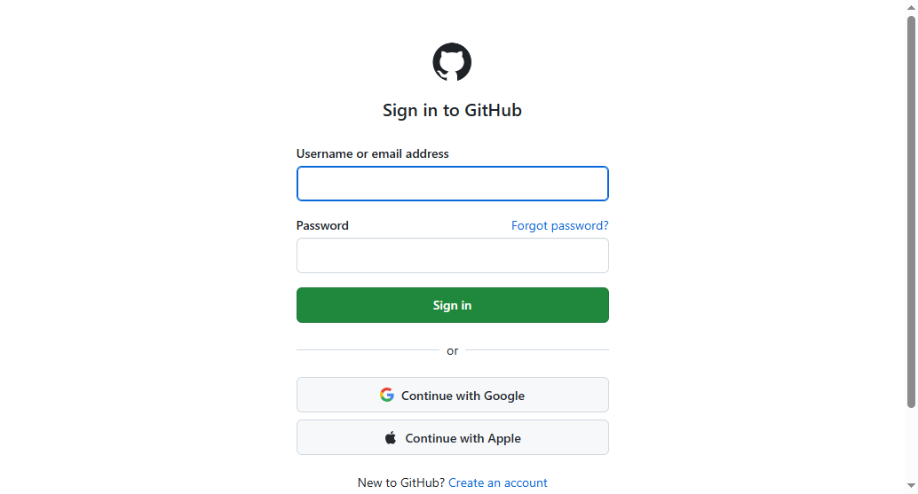
頁 3: 登入與個人儀表板 (上)
📖 認識你的私人控制台
登入之後，你會看到個人儀表板（Dashboard），這是你在 GitHub 上的「大本營」。
👣 操作步驟
1. 開啟 https://github.com/login
2. 輸入 Email 與密碼
3. 按 Sign in 登入
4. 登入後觀察儀表板：

Slide 7
頁 3: 登入與個人儀表板 (下)
- 左側：Recent repositories（最近使用的儲存庫）
- 中間：Following 的人的活動動態
- 右上角：你的個人圖示，點開可進入設定
5. 點選右上角頭像 → Your profile，看看你的公開個人檔案
---
💡 小知識：個人檔案頁面的網址是 github.com/你的使用者名稱，你可以把這個網址放在履歷或名片上！

Slide 8
頁 4: 認識 GitHub 的導覽列 (上)
📖 GitHub 頂端導覽列是你的「遙控器」
學會使用導覽列，就能快速在 GitHub 上到處移動。
👣 操作步驟
1. 登入後，看看頁面最上方的黑色橫條（導覽列）
2. 由左至右認識每個按鈕：
| 按鈕 | 功能 |
|------|------|
| 🔍 搜尋列 | 搜尋儲存庫、使用者、檔案 |
| Pull requests | 查看你參與的 PR |
| Issues | 查看被指派給你的問題 |
| Marketplace | 擴充功能市集 |

Slide 9
頁 4: 認識 GitHub 的導覽列 (下)
| Explore | 探索新專案 |
| 🔔 通知鈴鐺 | 最新動態通知 |
| ➕ ＋號 | 快速建立新儲存庫 |
| 👤 頭像 | 個人選單（設定、登出等） |
3. 滑鼠移到每個按鈕上，看看會不會出現提示文字
---
提示：導覽列在每一頁 GitHub 的頂端，建議你現在就實際操作一遍！
⚠️ 注意：搜尋列在導覽列正中間，但不要跟瀏覽器的網址列搞混！

Slide 10
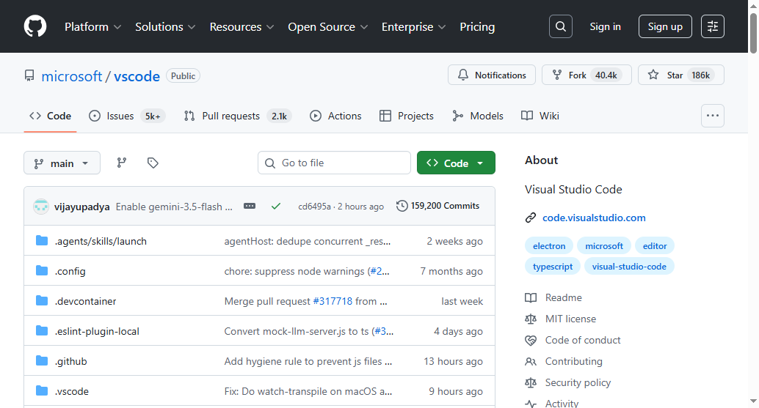
頁 5: 建立你的第一個儲存庫（Repository） (1/3)
📖 Repository 是什麼？
Repository（儲存庫／倉庫） 就像一個專案的資料夾，裡面裝著所有相關檔案。每個專案都是一個儲存庫。
👣 操作步驟
1. 點選導覽列右側的 ＋ → New repository
2. 填寫表單：

Slide 11
頁 5: 建立你的第一個儲存庫（Repository） (2/3)
- Repository name：輸入 my-first-repo
- Description（選填）：這是我的第一個儲存庫！
- Public / Private：選擇 Public（公開，大家都看得到）
- ✅ Add a README file（打勾）
- Add .gitignore：選 None
- Choose a license：選 MIT License
3. 按綠色 Create repository 按鈕
4. 完成！恭喜你擁有第一個儲存庫 🎉
---
參考畫面：儲存庫建立完成後的頁面

Slide 12
頁 5: 建立你的第一個儲存庫（Repository） (3/3)
💡 小知識：README.md 是儲存庫的「門面」，訪客第一眼就會看到它。一定要寫 README！

Slide 13
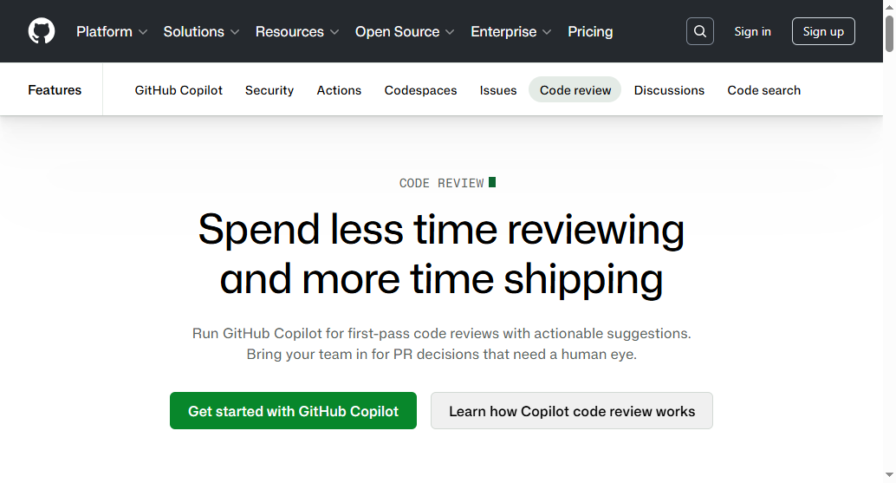
頁 6: 儲存庫頁面導覽（標籤頁介紹） (1/3)
📖 學會在 Repository 內到處走
建立儲存庫後，頁面中間會有一排標籤頁，每個標籤都有不同功能。
👣 操作步驟
1. 進入你剛才建立的 my-first-repo
2. 觀察中間的標籤列（由左至右）：
| 標籤 | 用途 |
|------|------|

Slide 14
頁 6: 儲存庫頁面導覽（標籤頁介紹） (2/3)
| <> Code | 檔案列表與 README（預設頁面） |
| Issues | 問題回報與討論 |
| Pull requests | 合併請求（協作核心） |
| Actions | 自動化工作流程 |
| Projects | 專案管理看板 |
| Wiki | 專案說明文件 |
| Security | 安全性分析 |
| Insights | 統計數據（貢獻者、流量等） |
| Settings | 儲存庫設定（僅限擁有者） |
3. 點點看每個標籤，觀察內容變化
4. 回到 Code 標籤

Slide 15
頁 6: 儲存庫頁面導覽（標籤頁介紹） (3/3)
---
💡 小技巧：如果你是儲存庫的擁有者，Settings 裡可以修改名稱、刪除儲存庫、設定 Collaborator 等。小心操作，刪了就回不來了！

Slide 16
頁 7: 在 GitHub 上建立新檔案 (上)
📖 直接在瀏覽器上寫檔案
不需要安裝任何軟體，直接在 GitHub 網頁上就可以新增檔案！
👣 操作步驟
1. 進入你的 my-first-repo
2. 確認在 <> Code 標籤
3. 按右上角的 Add file → Create new file
4. 在 Name your file... 輸入：hello.py
5. 在下方的編輯區輸入：
print("Hello, GitHub!")
print("這是我第一個 GitHub 檔案！")
6. 往下滑，看到 Commit new file 區塊

Slide 17
頁 7: 在 GitHub 上建立新檔案 (下)
7. 在標題列輸入：新增 hello.py 檔案
8. 選擇 Commit directly to the main branch
9. 按綠色 Commit new file 按鈕
---
提示：編輯器畫面就像一個簡易版的 VS Code！
⚠️ 注意：檔名不要用中文或特殊符號（空白、#、? 等），建議用英文、數字、底線。中文檔名在終端機操作時可能會有問題。

Slide 18
頁 8: 編輯檔案與 Commit（儲存變更） (上)
📖 修改檔案並「提交」新版本
Commit 就像是電玩遊戲的「存檔點」—— 每一次 Commit，GitHub 都會記錄下來，你可以隨時回到任何一個版本。
👣 操作步驟
1. 回到 my-first-repo 的 Code 標籤
2. 點選 hello.py 進入檔案內容頁
3. 按右上角的 ✏️ 編輯筆圖示（Edit this file）
4. 在檔案最下方新增一行：
print("這是第二次修改！")
5. 往下滑到 Commit changes 區塊
6. 輸入 Commit 訊息：更新 hello.py，增加第三行程式

Slide 19
頁 8: 編輯檔案與 Commit（儲存變更） (下)
7. 選擇 Commit directly to the main branch
8. 按 Commit changes
9. 回到檔案頁面，按 History 看看修改紀錄
---
提示：點進 History 可以看到每次 Commit 的詳細差異（diff）—— 新增的行是綠色的，刪除的行是紅色的。
💡 Commit 訊息小規則：第一行簡短說明做了什麼（50 字內），如果需要詳細說明可空一行後再寫。好的 Commit 訊息讓夥伴一看就懂！

Slide 20
頁 9: 認識 README.md 與 Markdown (1/3)
📖 README.md 是你的專案門面
README.md 是 GitHub 儲存庫的自我介紹。.md 代表 Markdown —— 一種輕量級的標記語言，讓你用簡單符號寫出有格式的文件。
👣 操作步驟
1. 進入 my-first-repo
2. 點開 README.md 檔案
3. 按 ✏️ 編輯，觀察原始內容
4. 把內容改成以下範例：
# 我的第一個儲存庫
這是我在 GitHub 上學習建立的第一個專案！
## 功能

Slide 21
頁 9: 認識 README.md 與 Markdown (2/3)
- 學習 GitHub 基本操作
- 練習 Markdown 語法
- 建立個人作品集
## 如何使用
1. 複製（Clone）這個儲存庫
2. 打開 hello.py
3. 用 Python 執行它
## 作者
我是 [你的名字]，一個正在學習程式設計的學生！
5. 按 Preview 看看顯示效果
6. Commit 變更
---

Slide 22
頁 9: 認識 README.md 與 Markdown (3/3)
提示：你可以隨時切換 Edit 與 Preview 來確認排版！
💡 小知識：README 中的 # 數量代表標題層級，# 越多字越小。記住：# 一級 > ## 二級 > ### 三級。

Slide 23
頁 10: 瀏覽公開儲存庫（以微軟 VSCode 為例） (上)
📖 看看世界級的開源專案長怎樣
GitHub 上有上千萬個公開儲存庫，我們來看看微軟的 VS Code —— 全球最受歡迎的程式編輯器之一。
👣 操作步驟
1. 在 GitHub 搜尋列輸入 microsoft/vscode
2. 按 Enter
3. 觀察這個儲存庫：

Slide 24
頁 10: 瀏覽公開儲存庫（以微軟 VSCode 為例） (下)
- Star 數量：超過 16 萬！代表很多人喜歡這個專案
- Fork 數量：代表有多少人複製這個專案去修改
- License：MIT（開放原始碼授權）
- README.md：詳細的專案說明
4. 點進 Insights → Contributors：看看有多少人參與開發
5. 點進 Pull requests：看看目前有哪些正在審核的合併請求
6. 看看 Issues 標籤：看看使用者回報了哪些問題
---
💡 想想看：一個超過 16 萬人 Star 的專案，背後有數千位開發者一起貢獻程式碼。這就是開源協作的力量！

Slide 25
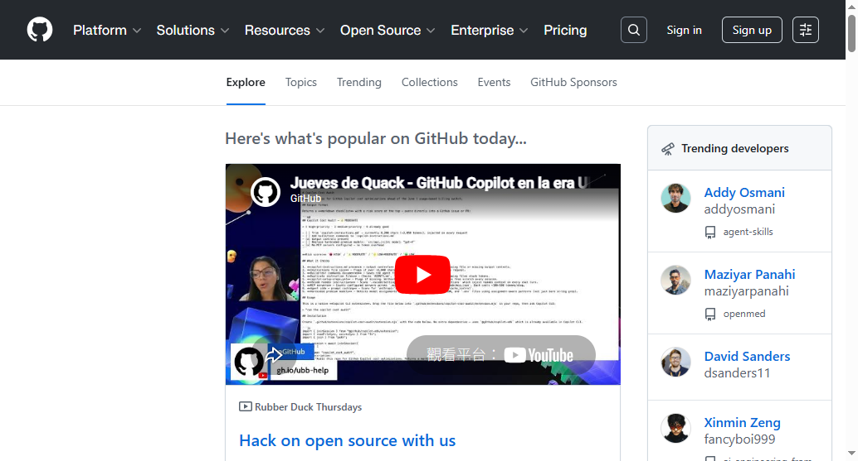
頁 11: 認識 GitHub Explore 探索頁面 (上)
📖 像逛書店一樣探索新專案
Explore 頁面會根據你的興趣推薦專案，讓你不斷發現新東西。
👣 操作步驟
1. 點選導覽列的 Explore
2. 觀察頁面：
- 上方有分類推薦
- Explore repositories：推薦的儲存庫

Slide 26
頁 11: 認識 GitHub Explore 探索頁面 (下)
- Trending repositories：今日/本週/本月熱門
- Topics：熱門主題標籤
3. 點選 Trending → 切換 Today / This week / This month
4. 選擇一個感興趣的儲存庫，點進去看看
5. 也可以點 Topics 看看有哪些分類
---
💡 小技巧：Explore 頁面右下角有 Subscribe to your weekly digest，可以訂閱每週推薦郵件！

Slide 27
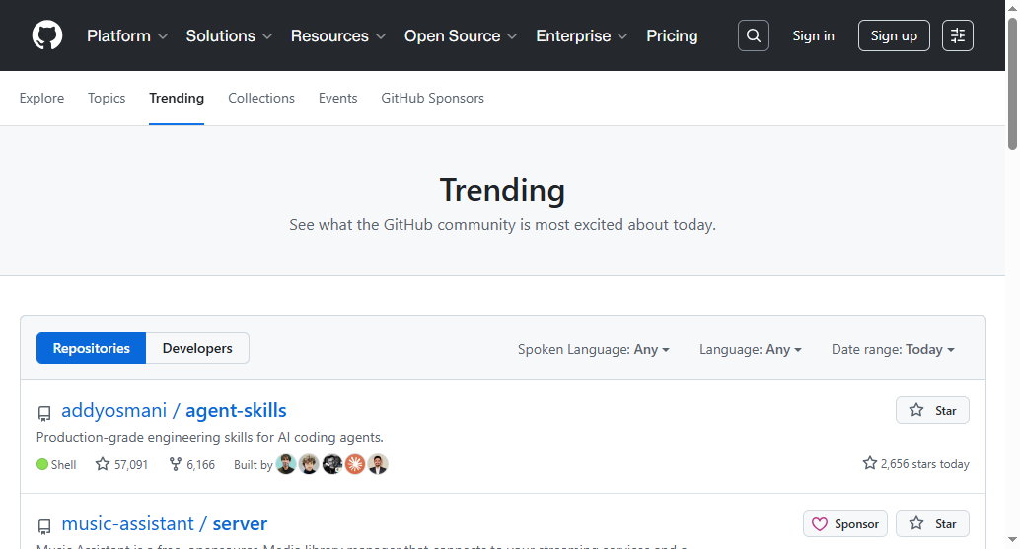
頁 12: 認識 Trending 趨勢頁面 (上)
📖 看看現在什麼最熱門
Trending 頁面展示 GitHub 上近期最受關注的專案，就像 YouTube 發燒影片一樣！
👣 操作步驟
1. 開啟瀏覽器輸入：https://github.com/trending
2. 觀察頁面結構：
- 預設顯示今日熱門

Slide 28
頁 12: 認識 Trending 趨勢頁面 (下)
- 可切換 Today / This week / This month
- 可篩選程式語言（如 Python、JavaScript、TypeScript）
- 每個專案顯示：名稱、描述、Star 數、Fork 數、今日新增 Star
3. 試試看：
- 切換到 This week 看看有什麼不同
- 從語言下拉選單選擇 Python
- 點進第一名專案，看看它為什麼這麼受歡迎
---
💡 想一想：為什麼一個專案會突然爆紅？可能是因為解決了某個痛點、推出了新功能，或是有 YouTube 影片介紹它。試著找出原因！

Slide 29
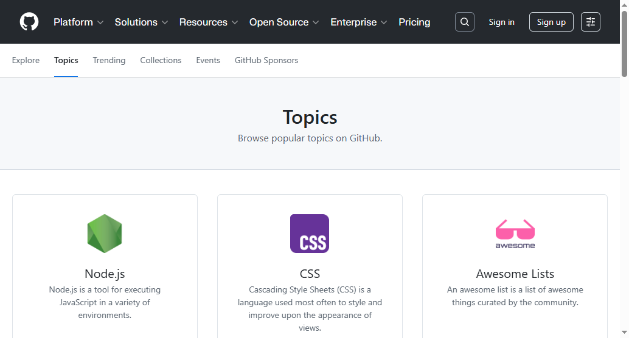
頁 13: 認識 Topics 主題分類 (上)
📖 用主題標籤找到同類專案
Topics 就像 Instagram 的 Hashtag，幫你把相同主題的專案分類在一起。
👣 操作步驟
1. 開啟 https://github.com/topics
2. 觀察頁面：
- 顯示熱門主題徽章
- 每個主題有名稱與簡短說明

Slide 30
頁 13: 認識 Topics 主題分類 (下)
- 點進去可以看到該主題下的熱門專案
3. 試試看點選以下主題：
- game-development → 看看有哪些遊戲開發專案
- machine-learning → AI 機器學習專案
- education → 教育相關專案
4. 搜尋感興趣的主題：在 Topics 頁面搜尋 web 或 python
---
💡 如何幫自己的專案加 Topics：進到儲存庫頁面，右上角找到 Topics 區塊，點 ⚙️ 就可以新增標籤囉！

Slide 31
頁 14: GitHub 的 Fork 功能是什麼？ (上)
📖 Fork = 複製一份別人的專案來玩
Fork 就像把別人的食譜「影印一份」帶回家 —— 你可以開心在上面亂改，完全不會影響到原版。
👣 Fork 的使用場景
| 情境 | 說明 |
|------|------|
| 想修改別人的專案 | Fork 到你的帳號下再改 |
| 想學習別人怎麼寫的 | Fork 回來研究 |
| 想貢獻程式碼 | Fork → 修改 → Pull Request |
👣 操作步驟（模擬練習）
1. 找一個感興趣的公開儲存庫（例如 github.com/octocat/Hello-World）

Slide 32
頁 14: GitHub 的 Fork 功能是什麼？ (下)
2. 按右上角的 Fork 按鈕
3. 選擇 Fork 到自己的帳號（或所屬組織）
4. 幾秒後，你就擁有一份完全一樣的副本
5. 觀察網址變化：原本是 octocat/Hello-World → 變成 你的帳號/Hello-World
6. 在自己的 Fork 中新增檔案或修改內容
---
提示：Fork 按鈕通常在儲存庫頁面的右上角，Star 按鈕的旁邊。
⚠️ 重要觀念：Fork 出來的專案跟原專案是分開的。想要把你的修改送回原專案，需要使用 Pull Request（下一課會教）！

Slide 33
頁 15: 發送 Pull Request（PR）的流程 (上)
📖 Pull Request = 「我想貢獻這段程式碼！」
Pull Request（簡稱 PR） 是 GitHub 協作的核心功能。你 Fork 了別人的專案、做了修改，然後發送 PR 請求原專案作者把你的修改「拉」回去。
👣 操作步驟
1. Fork 一個專案到你帳號下
2. 在你的 Fork 中修改檔案（新增功能或修 Bug）
3. Commit 變更

Slide 34
頁 15: 發送 Pull Request（PR）的流程 (下)
4. 點選 Contribute → Open Pull Request
5. 確認比較內容（base repository ← head repository）
6. 填寫 PR 說明：
- 標題：清楚說明你的修改
- 內容：描述你做了什麼、為什麼這樣改
7. 按 Create pull request
8. 等待專案維護者審查你的程式碼
---
💡 新手友善提示：許多專案會標示 good first issue 或 help wanted，這些是適合新手貢獻的任務！

Slide 35
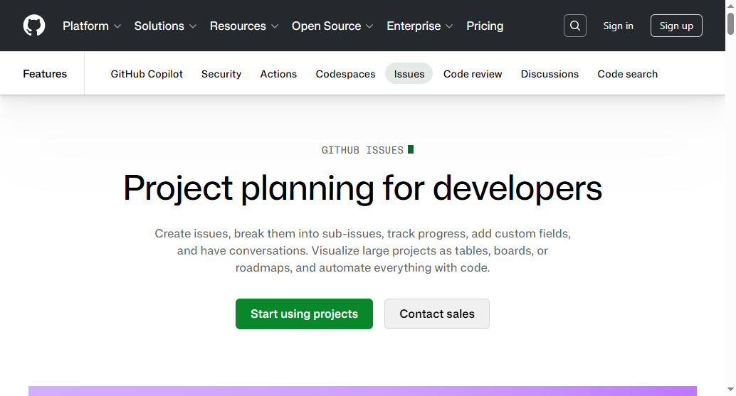
頁 16: 認識 Issues 問題追蹤 (1/3)
📖 Issues = 這個專案的「意見箱」
Issues 用來追蹤錯誤報告（Bug）、新功能建議（Feature Request）、或任何與專案相關的討論。
👣 操作步驟
1. 進入任何儲存庫，點選 Issues 標籤
2. 觀察：

Slide 36
頁 16: 認識 Issues 問題追蹤 (2/3)
- 已開啟（Open）與已關閉（Closed）的 Issues
- 每個 Issue 有：編號（#1、#2...）、標題、標籤（Labels）、留言數
3. 點開一個 Issue 看看內容
4. 按 New issue 看看需要填寫什麼（不需要真的送出）
5. 觀察 Labels：
- bug：程式錯誤
- enhancement：功能改善
- good first issue：適合新手
- help wanted：需要協助
---

Slide 37
頁 16: 認識 Issues 問題追蹤 (3/3)
💡 實用技巧：在 Issue 留言中使用 #號碼 可以引用其他 Issue（如 #42），使用 @人名 可以 tag 特定的人。

Slide 38
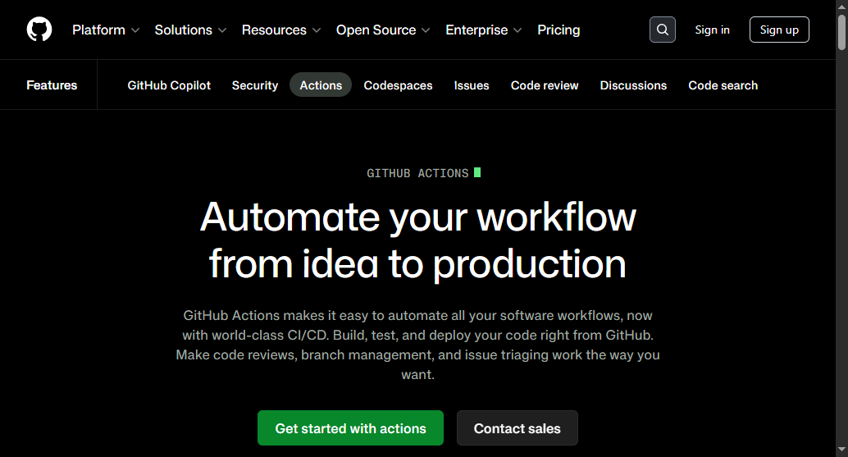
頁 17: GitHub Actions 自動化介紹 (1/3)
📖 Actions = 你的專屬機器人助理
GitHub Actions 可以讓你在特定事件發生時自動執行任務 —— 例如有人 Push 程式碼時自動跑測試、或有人建立 Issue 時自動回覆。
👣 操作步驟
1. 進入你的 my-first-repo
2. 點選 Actions 標籤
3. 看到建議的 workflow 範本

Slide 39
頁 17: GitHub Actions 自動化介紹 (2/3)
4. 選擇 Simple workflow → 按 Configure
5. 觀察 .github/workflows/ 底下的 YAML 檔案結構：
name: Hello World
on: [push]
jobs:
build:
runs-on: ubuntu-latest
steps:
- uses: actions/checkout@v4
- name: Run a script
run: echo "Hello from GitHub Actions!"

Slide 40
頁 17: GitHub Actions 自動化介紹 (3/3)
6. 按 Commit changes
7. 回到 Actions 標籤，觀察執行狀況（綠色 ✅ 代表成功）
---
💡 補充：YAML 是一種設定檔格式，用縮排（空白）來表示階層。注意一定要用空格，不能用 Tab！

Slide 41
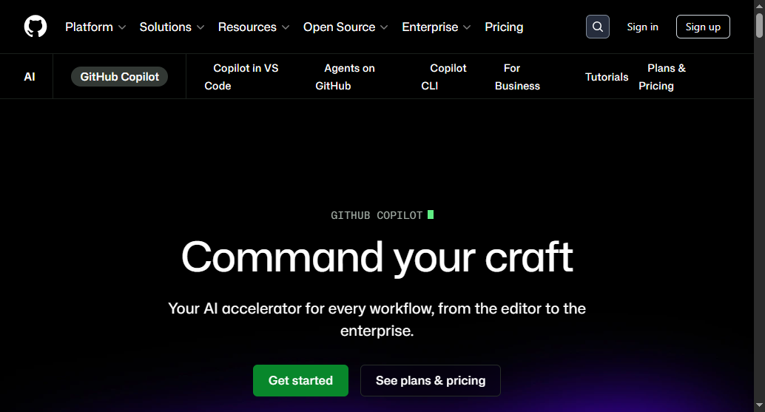
頁 18: GitHub Copilot AI 輔助介紹 (1/3)
📖 Copilot = 你的 AI 寫程式夥伴
GitHub Copilot 是 GitHub 與 OpenAI 合作開發的 AI 程式碼助理，它會根據你寫的程式碼上下文，自動推薦下一行程式碼。
👣 操作步驟
1. 開啟 https://github.com/features/copilot
2. 觀察 Copilot 的介紹頁面
3. Copilot 能做的三件事：

Slide 42
頁 18: GitHub Copilot AI 輔助介紹 (2/3)
- 自動補完程式碼：你寫註解，它幫你生出程式碼
- 解釋程式碼：圈選一段程式碼，問它這段在做什麼
- 修改程式碼：跟它說「把這個改成用 for 迴圈」
4. 看看 Copilot 支援的編輯器：
- VS Code（最推薦）
- JetBrains 系列（IntelliJ、PyCharm）
- Neovim / Vim
5. 學生可以申請 GitHub Student Developer Pack，裡面包含免費的 Copilot！
---

Slide 43
頁 18: GitHub Copilot AI 輔助介紹 (3/3)
💡 注意：Copilot 並不是免費的（但學生可以免費使用！）。如果你還不會寫程式，建議先學習基礎後再使用 Copilot 當輔助工具。

Slide 44
頁 19: GitHub Pages 免費架站 (1/3)
📖 把你的儲存庫變成網站！
GitHub Pages 可以讓你免費把靜態網站掛在 GitHub 上，網址是 你的帳號.github.io/儲存庫名稱。
👣 操作步驟
1. 建立一個新儲存庫，名稱必須是：你的帳號.github.io
（例如使用者是 alexwang，就要取名 alexwang.github.io）
2. 在儲存庫建立 index.html，內容：
<!DOCTYPE html>
<html>
<head>
<title>我的個人網站</title>

Slide 45
頁 19: GitHub Pages 免費架站 (2/3)
</head>
<body>
<h1>歡迎來到我的網站！</h1>
<p>這是我用 GitHub Pages 架的免費網站！</p>
</body>
</html>
3. Commit 檔案
4. 進到 Settings → Pages
5. 在 Branch 選擇 main，按 Save
6. 等待 1-2 分鐘，開啟 https://你的帳號.github.io
---
提示：你可以用 HTML / CSS / JavaScript 來設計個人作品集、班級網站、社團介紹等。

Slide 46
頁 19: GitHub Pages 免費架站 (3/3)
💡 進階：GitHub Pages 也支援 Jekyll 靜態網站產生器，可以使用 Markdown 寫文章（就像寫筆記一樣簡單）。

Slide 47
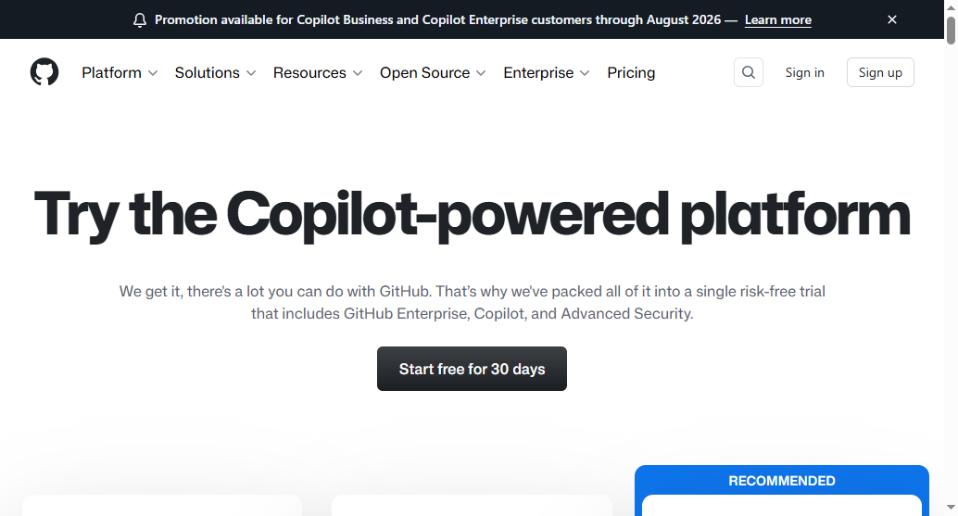
頁 20: GitHub 價格方案（免費版就很夠用） (1/3)
📖 GitHub 大部分功能都是免費的！
很多人以為 GitHub 要付費，其實免費版（Free）已經非常夠用了，特別是對學生來說。
👣 認識各方案
| 功能 | Free（免費） | Team（團隊） | Enterprise（企業） |
|------|:----------:|:----------:|:---------------:|

Slide 48
頁 20: GitHub 價格方案（免費版就很夠用） (2/3)
| 公開/私人儲存庫 | ✅ 無限 | ✅ 無限 | ✅ 無限 |
| GitHub Actions | ✅ 2000 分鐘/月 | ✅ 3000 分鐘/月 | ✅ 50000 分鐘/月 |
| Copilot | ❌（但有學生免費版） | ✅ | ✅ |
| 協作者 | ✅ 無限 | ✅ 團隊管理 | ✅ 進階管理 |
| 費用 | $0 | $4/人/月 | $21/人/月 |
👣 操作步驟
1. 開啟 https://github.com/pricing
2. 觀察方案比較表
3. 特別注意 Free 方案包含了：

Slide 49
頁 20: GitHub 價格方案（免費版就很夠用） (3/3)
- 無限的公開與私人儲存庫
- 每月 2000 分鐘的 Actions 運行時間
- 500MB 的儲存空間
4. 如果你是學生，別忘了申請 GitHub Student Developer Pack！
---
🎓 學生福利：到 education.github.com 用學校信箱申請，就可以拿到免費的 Copilot、域名、雲端空間等總價值超過 $1000 美金的資源！

Slide 50
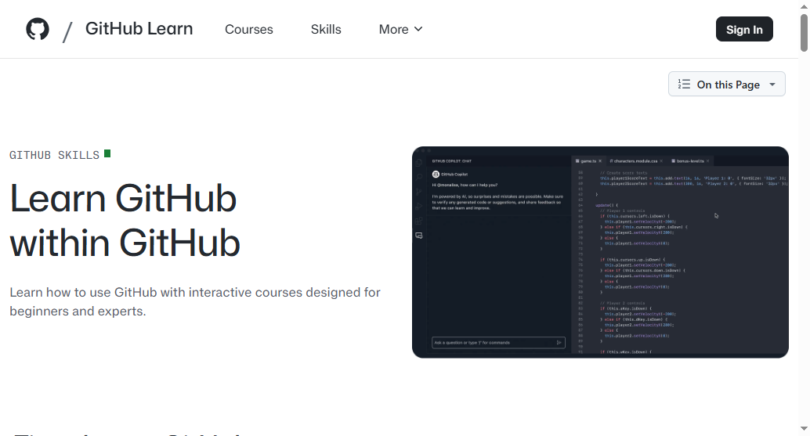
頁 21: GitHub Skills 互動學習 (上)
📖 直接在 GitHub 上學 GitHub！
GitHub Skills 是一個互動式學習平台，你可以在實際的儲存庫中一邊操作一邊學習 —— 就像有老師帶著你做實驗！
👣 操作步驟
1. 開啟 https://skills.github.com
2. 觀察課程列表（都是免費的）
3. 推薦課程（依順序學習）：

Slide 51
頁 21: GitHub Skills 互動學習 (下)
| 課程 | 學完後你會... |
|------|--------------|
| Introduction to GitHub | 學會建立檔案、Commit、PR |
| Communicate Using Markdown | 精通 Markdown 語法 |
| GitHub Pages | 學會架設靜態網站 |
| Review pull requests | 學會 Review 別人程式碼 |
4. 按 Join the course 開始上課
5. 課程會自動建立一個儲存庫給你練習
---
💡 強烈建議：GitHub Skills 是所有初學者必上的課程！它會引導你在真實的 GitHub 環境中操作，比看書或看影片更有效。

Slide 52
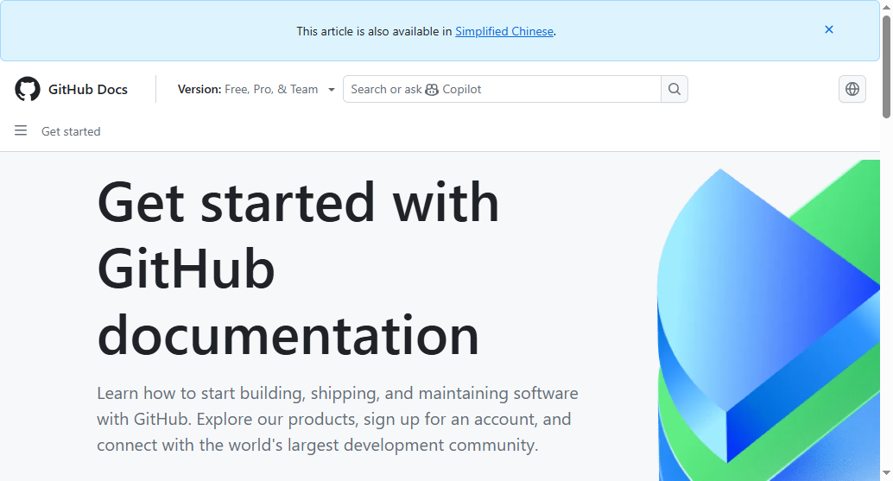
頁 22: GitHub Docs 官方說明文件 (上)
📖 遇到問題？先看官方文件！
GitHub 有非常完整的官方文件（GitHub Docs），所有功能都有詳細說明。學 GitHub 一定要知道怎麼查文件！
👣 操作步驟
1. 開啟 https://docs.github.com
2. 觀察文件結構：
- 左側：目錄（GitHub 的所有功能分類）

Slide 53
頁 22: GitHub Docs 官方說明文件 (下)
- 中間：主要內容
- 右側：本頁快速導覽
3. 試著搜尋以下關鍵字：
- pull request → 看看 PR 的完整說明
- git push → 看看怎麼上傳程式碼
- github pages → 看看免費架站教學
4. 注意文件右上角有語言切換（目前支援英文、日文、中文等）
5. 看看 Get started 快速入門區塊
---
💡 學習關鍵：成為優秀工程師的祕訣不是「背下所有功能」，而是知道在哪裡找到答案。GitHub Docs 就是你最可靠的參考書！

Slide 54
頁 23: GitHub 安全性設定（2FA） (上)
📖 保護你的帳號不受入侵
2FA（雙因素驗證） 就像幫你的帳號加上第二道鎖 —— 除了密碼，還需要手機驗證碼才能登入。
👣 操作步驟
1. 點選右上角頭像 → Settings
2. 左側選 Password and authentication
3. 在 Two-factor authentication 區塊按 Enable two-factor authentication
4. 選擇驗證方式（推薦使用 Authenticator App）：
| 方式 | 說明 |
|------|------|
| Authenticator App | 手機 App 產生驗證碼（推薦） |

Slide 55
頁 23: GitHub 安全性設定（2FA） (下)
| SMS | 手機簡訊（較不推薦） |
| Security Key | 實體金鑰（最安全） |
5. 下載 Authenticator App（Google Authenticator / Microsoft Authenticator / Authy）
6. 掃描 QR Code 並輸入驗證碼
7. 下載 Recovery Codes（救援碼）！非常重要！
---
⚠️ 警告：Recovery Codes 請截圖保存或列印出來。如果手機遺失又沒有救援碼，你的帳號可能就再也登不進去了！
💡 建議：不只是 GitHub，所有重要的帳號（Google、Facebook、Email）都應該開啟 2FA！

Slide 56
頁 24: GitHub Desktop 圖形化工具 (上)
📖 不想用終端機？那就用 GitHub Desktop！
GitHub Desktop 是一個圖形化應用程式，讓你用滑鼠點擊就能完成 Git 操作 —— 不需要背指令！
👣 操作步驟
1. 開啟 https://desktop.github.com
2. 按 Download for Windows（或 macOS）
3. 安裝完成後，開啟 GitHub Desktop
4. 用你的 GitHub 帳號登入
5. 試試這些功能：
| 功能 | 操作方式 |
|------|---------|

Slide 57
頁 24: GitHub Desktop 圖形化工具 (下)
| Clone 儲存庫 | File → Clone repository |
| 查看變更 | Changes 標籤 (左側) |
| 輸入 Commit | 下方輸入 Summary + Description |
| Push 到 GitHub | 按右上角 Push origin |
| 切換分支 | 頂端 Current branch |
| 查看歷史 | History 標籤 |
---
提示：GitHub Desktop 的 Clone 功能會自動把檔案下載到電腦，讓你用 VS Code 或其他編輯器編輯。
💡 推薦流程：用 GitHub Desktop 管理版本 → 用 VS Code 寫程式 → 用 GitHub 網頁協作。三個工具完美配合！

Slide 58
頁 25: GitHub 小總結：學習路徑 (1/3)
📖 GitHub 學習地圖
經過前面 24 頁的學習，你已經掌握了 GitHub 的核心概念！以下是你的學習路徑總結：
🗺️ GitHub 學習路徑圖
第一週：認識與註冊
├── 什麼是 GitHub（第 1 頁）
├── 註冊與登入（第 2-3 頁）
└── 介面導覽（第 4 頁）
第二週：建立第一個專案
├── 建立儲存庫（第 5-6 頁）
├── 新增與編輯檔案（第 7-8 頁）
└── README.md 與 Markdown（第 9 頁）

Slide 59
頁 25: GitHub 小總結：學習路徑 (2/3)
第三週：探索與閱讀
├── 瀏覽公開專案（第 10 頁）
├── Explore / Trending / Topics（第 11-13 頁）
└── GitHub Docs（第 22 頁）
第四週：協作與進階
├── Fork 與 PR（第 14-15 頁）
├── Issues（第 16 頁）
├── Actions / Copilot / Pages（第 17-19 頁）
├── 安全性與 Desktop（第 23-24 頁）
└── Skills 互動課程（第 21 頁）
🏆 下一步挑戰

Slide 60
頁 25: GitHub 小總結：學習路徑 (3/3)
- [ ] 完成 GitHub Skills 的 Introduction to GitHub
- [ ] 建立一個個人網站（GitHub Pages）
- [ ] 參與一個開源專案的 Issue 討論
- [ ] 發送你的第一個 Pull Request
---
提示：把你的學習歷程也放在 GitHub 上！建立一個 learning-journal 儲存庫，記錄你學到的東西。
🎉 慶祝：你已經完成了 GitHub 操作篇！休息一下，接下來要進入 Obsidian 的世界了！

